Slide 1
Анализ стратегии социально-экономического развития Волгоградской области
Выполнила:
Калинина Евгения
студентка 4 курса, группы Г-101(1),
направления «География»

Slide 2
Волгоградская область — область в России, на юго-востоке Восточно-Европейской равнины, субъект Российской Федерации.
Площадь: 112 877 км²
Население: 2 569 126 чел.
Волгоградская область граничит с Саратовской, Ростовской, Астраханской, Воронежской областями, Республикой Калмыкия и Казахстаном (Западно-Казахстанская область).
Входит в состав Южного Федерального Округа Российской Федерации.

Slide 4
Общая характеристика социально-экономическая ситуации в Волгоградской области
Волгоградская область участвует в ассоциациях «Северный Кавказ» и «Большая Волга».
В 2011 году валовой региональный продукт по оценке Волгоградстата вырос в сопоставимых ценах на 5,1 процента к уровню 2010 года и составил 524,1 млрд.рублей.
Наблюдался рост объемов промышленного производства, оборота розничной торговли, активизация деятельности в финансово-кредитной, внешнеторговой сферах, значительный приток капитала в частный сектор.
Привлечено 423,7 млн. долларов США иностранных инвестиций, направленных на развитие предприятий топливно-энергетического комплекса, пищевой промышленности и связи.
На конец года уровень зарегистрированной безработицы составил 1,6 процента (на конец 2010 года – 1,9 процента).
В регионе обеспечено взаимодействие всех ветвей власти, предприятий и организаций, научных учреждений в решении задач национальной, экономической, социальной и экологической безопасности Волгоградской области и повышения благосостояния населения.
Основные отрасли промышленности: машиностроение и металлообработка, нефтеперерабатывающая, химическая, нефтехимическая, чёрная и цветная металлургия. В области хорошо развито производство стройматериалов, а также текстильная, деревообрабатывающая, пищевая промышленность. Волгоградская область является монополистом в России по производству 11 видов промышленной продукции, в том числе некоторых видов подшипников, сернистого ангидрида, полиуретановых нитей, газопроводных труб.

Slide 5
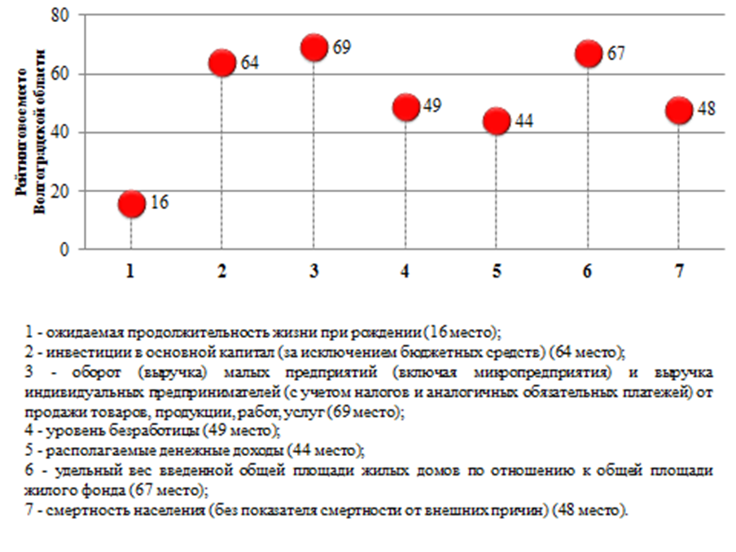
Рейтинговые места Волгоградской области по основным показателям оценки эффективности деятельности органов исполнительной власти

Slide 7
Стратегические цели социально-экономического развития
создание высокой добавленной стоимости в экономике в ряде отраслей – промышленности, агропромышленном комплексе, строительстве, туризме, логистических услугах. При обеспечении соответствующего финансирования вырастет доля социальных секторов;
решение проблемы энергодефицита за счет строительства новых объектов генерации и объектов сетевого хозяйства, что будет обусловлено возрастающим спросом экономики региона на электроэнергию;
обеспечение эффективных условий для ведения бизнеса – как малого, так и крупного;
повышение эффективности бюджетного сектора с сокращением расходов на содержание имущества, повышением эффективности оказания государственных и муниципальных услуг, совершенствование государственной службы, преобразование системы государственных учреждений;
обеспечение населения необходимыми услугами социальной сферы;
сокращение уровня износа жилого фонда и инфраструктуры, в первую очередь в муниципалитетах, являющихся производственными центрами и целевыми зонами для инвестиционных проектов, в особенности в сфере высоких технологий и туризма.

Slide 8
Приоритеты экономического развития
Поддержка производственных отраслей экономики.
Обеспечение устойчивых темпов роста промышленного производства и повышение ее конкурентоспособности.
Проведение единой государственной политики в сфере обеспечения эффективного и устойчивого функционирования организаций топливно-энергетического комплекса, энергосбережения и повышения энергетической эффективности, а также государственного регулирования и контроля цен (тарифов, расценок, ставок и тому подобного) на территории Волгоградской области
В сфере производства и переработки сельскохозяйственной продукции в Волгоградской области определены приоритеты:
повышение конкурентоспособности местной сельскохозяйственной продукции;
обеспечение финансовой устойчивости товаропроизводителей в АПК;
повышение эффективности и рационального использования в сельском хозяйстве земельных и других ресурсов;
развитие пищевой и перерабатывающей промышленности;
устойчивое развитие сельских территорий.
Развитие транспортной инфраструктуры является ключевым приоритетом Стратегии Волгоградской области.

Slide 9
Приоритеты социального развития
Создание эффективной региональной системы образования, способной удовлетворить запросы населения в получении образования и обеспечить образование граждан;
В целях обеспечения устойчивого социально-экономического развития Волгоградской области одним из приоритетов государственной политики является сохранение и укрепление здоровья населения на основе формирования здорового образа жизни и повышения доступности и качества медицинской помощи.
Приоритетом государственной молодежной политики является создание системы формирования мер, разработка правовых, экономических и организационных условий для успешной социализации и эффективной самореализации молодежи, для развития молодежного потенциала и использование его в интересах развития региона и страны в целом.
Важнейшим направлением, характеризующимся созданием новых высокотехнологичных рабочих мест в регионе, является изучение состояния рынка труда.

Slide 10
Стратегической целью развития культуры является сохранение и развитие единого и многообразного культурного пространства с обеспечением доступа к культурным ценностям населения региона.
Развитие физической культуры и спорта является одним из приоритетных направлений социальной политики Волгоградской области, которое направлено на обеспечение правовых, экономических и социальных гарантий доступности физической культуры и спорта жителей региона, завоевание волгоградскими спортсменами ведущих позиций в спорте, подготовку спортивного резерва.
Стратегическими целями развития жилищно-коммунального хозяйства для Волгоградской области определены улучшение жилищных условий населения и повышение качества предоставления жилищно-коммунальных услуг.

Slide 11
Механизмы реализации стратегии
Основными механизмами реализации Стратегии являются государственные программы, федеральные целевые программы, региональные и муниципальные программы, а также программы крупных компаний, направленные на комплексное развитие Волгоградской области.
Механизмом реализации стратегии также является реализация крупнейших инвестиционных проектов, в том числе с использованием средств Инвестиционного фонда Российской Федерации.
Значимым механизмом реализации Стратегии является модельное управление, особенно по отношению к малому и среднему предпринимательству, жилищной политике и рынку труда.
Важнейшим механизмом являются среднесрочные программы, план мероприятий по её реализации.

Slide 12
Основные институциональные инструменты, влияющие на формализацию и реализацию Стратегии

Slide 13
Спасибо за внимание!

